Slide 1
Simuler une population à échantillonner et évaluer les meilleures stratégies pour faire évoluer et compléter un dispositif existant afin de gagner en précision et/ou en puissance de détection l’exemple de LDSO

Slide 2
Le déséquilibre de liaison
 | A 0.6 | a 0.4
B 0.5 | 30 | 20
b 0.5 | 30 | 20
D = f(xy)-f(x)f(y)
 | A 0.6 | a 0.4
B 0.5 | 45 | 5
b 0.5 | 15 | 35
Hill WG (1974). Estimation of linkage disequilibrium in randomly mating populations. Heredity 33: 229–239.

Slide 3
Le déséquilibre de liaison
 | A 0.6 | a 0.4
B 0.5 | 30 | 20
b 0.5 | 30 | 20
D_{AB} = f(AB)-f(A)f(B)
D_{Ab} = f(Ab)-f(A)f(b)
D_{aB} = f(aB)-f(a)f(B)
D_{ab} = f(ab)-f(a)f(b)
D_{AB} = 0
 | A 0.6 | a 0.4
B 0.5 | 45 | 5
b 0.5 | 15 | 35
biallélique
➔ D égaux en valeur absolue
D_{AB} = 0,15

Slide 4
Le déséquilibre de liaison : décroissance avec le temps
D₀
Génération initiale G0
Distance entre locus d - Taux de recombinaison c
.
.
.
Pas de changement de fréquences alléliques
D_{t}
D_{t}=(1-c)^{t}D₀
Diminution du DL : (1-r) à chaque génération

Slide 5
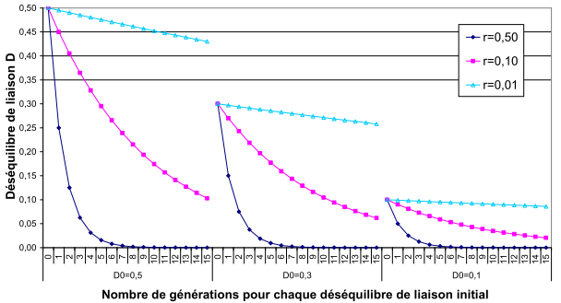
Le déséquilibre de liaison : décroissance avec le temps
c= 0.50
c= 0.10
c= 0.01
D₀=0,5
D₀=0,3
D₀=0,1
Décroissance du déséquilibre de liaison D en fonction du temps, du taux de recombinaison (c ) et du déséquilibre de liaison initial (D₀ )

Slide 6
Le déséquilibre de liaison : les mesures
D_{xy} = f(xy)-f(x)f(y)
D = covariance entre loci
DL
complet ➔ D = 0.5 ou -0.5
nul ➔ D = 0
Mais
f(x)=0 ou f(y)=0 ou f(xy)=0 ➔ D = 0

Slide 7
Le déséquilibre de liaison : les mesures
D_{xy}²
D_{xy} = f(xy)-f(x)f(y)
r² =
p_{x}p_{y}q_{x}q_{y}
r² = coefficient de corrélation entre allèles
0<r²<1
Sous hypothèse d’équilibre de liaison ➔ χ²
Tests d’association entre loci
Optimisations de protocoles (1/r²)
Pritchard et Przeworski (2001)

Slide 8
Le déséquilibre de liaison : les mesures
D_{xy}
D_{xy} = f(xy)-f(x)f(y)
D_{xy}’ =
D_{max}
min {f(x) f(y) , (1-f(x))(1-f(y))} si D_{xy} <0
min {f(x)(1-f(y)) , (1-f(x))f(y)} si D_{xy} >0
D_{max}=
D’ = DL normalisé
-1<D’<1
Surestimé si haplotypes manquants
Lewontin (1964); Hedrick (1987)

Slide 9
Le déséquilibre de liaison : allélisme
r² =Σ_{x}Σ_{y}
D_{xy}²
D_{xy} = f(xy)-f(x)f(y)
p_{x}p_{y}
L = nombre d’allèles minimum de chaque locus

Slide 10
Le déséquilibre de liaison : allélisme
D_{xy} = f(xy)-f(x)f(y)
D’ = Σ_{x}Σ_{y} f(x)f(y) |D_{xy} |
D_{xy}
min {f(x) f(y) , (1-f(x))(1-f(y))} si D_{xy} <0
min {f(x)(1-f(y)) , (1-f(x))f(y)} si D_{xy} >0
D_{xy}’ =
D_{max}=
D_{max}
D’ = DL normalisé
-1<D’<1
Surestimé si haplotypes manquants Zhao et al (2005)
Lewontin (1964); Hedrick (1987)

Slide 11
Le déséquilibre de liaison : allélisme
r²
D_{xy} = f(xy)-f(x)f(y)
χ²’ =
L-1
L = nombre d’allèles minimum de chaque locus
Sous hypothèse d’équilibre de liaison ➔ χ²
χ²’ = r² si 2 allèles à chaque locus
Yamazaki (1977)

Slide 12
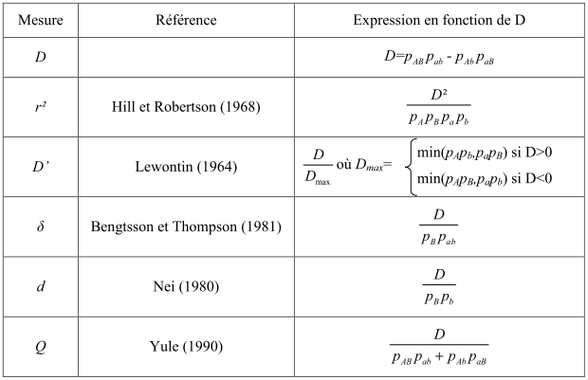
Le déséquilibre de liaison : mesures

Slide 13
Le déséquilibre de liaison : structure
Mesures de DL :
1) échantillonnage aléatoire des chromosomes dans la population
2) individus non apparentés
D_{xy} = f(xy)-f(x)f(y)
Mangin et al (2012)

Slide 14
Le déséquilibre de liaison : >2 locus
Travailler sur les haplotypes pour se ramener à 2 loci multialléliques
Mesures liées à la notion d’identité par descendance (IBD)
« Chromosome Segment Homozygosity » Hayes et al 2003
« Decay Haplotype Sharing » Mc Peek et Strahs (1999)

Slide 15
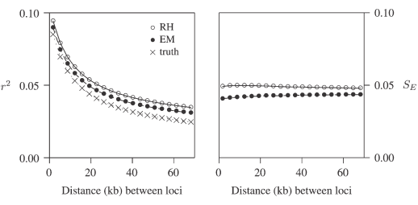
Le déséquilibre de liaison : données non phasées
Si phases non disponibles, calculs génotypiques (estimations par EM) ➔ r_{génotypes} ≈ r_{haplotypes}
= si accouplements aléatoires (Weir (1998))
Rogers
& Huff (2010)

Slide 16
Forces évolutives et déséquilibre de liaison
Mutation
Dérive
Sélection
Mélanges de populations & migrations
Croissance démographique…
DL utilisé pour estimer les évènements historiques (revue Barton 2011, ex Gautier et al, 2007)

Slide 17
Mutations et déséquilibre de liaison
Création d’un nouvel haplotype → 14
DL complet avec
Disparition
Augmentation de fréquence

Slide 18
Dérive, N_{e}, et déséquilibre de liaison
Échantillonnage d’un nombre fini de reproducteurs
Augmentation de la consanguinité
Réduction de la variabilité haplotypique → 10

Slide 19
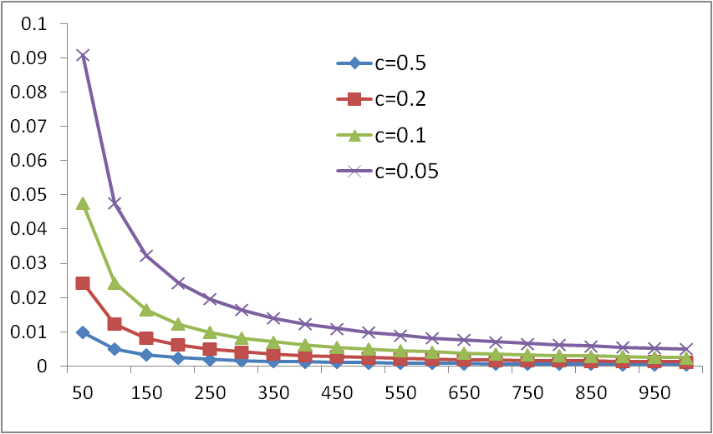
Dérive, N_{e}, et déséquilibre de liaison
1
1+4N_{e}c
E(r²)=
E(r²)
N_{e}

Slide 20
Sélection et déséquilibre de liaison
Accouplements non aléatoires → réduction du nombre d’haplotypes en ségrégation accélérée
Augmente la consanguinité
Induit un DL entre loci soumis à sélection
➔ Limite la décroissance du DL dans le temps

Slide 21
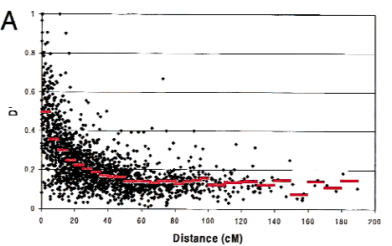
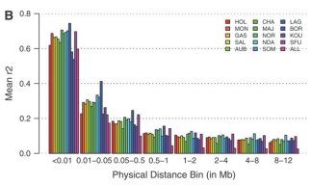
Sélection et déséquilibre de liaison
D’ chez les vaches laitières
(Farnir et al (2000))
r² chez les vaches
origines et histoires variées
(Gautier et al (2007))

Slide 22
Migrations, mélanges de populations et déséquilibre de liaison
Équilibre dans la POP1
Équilibre dans la POP2
Dans la population mélangée
Introduction de nouveaux haplotypes
Fort DL à longue distance

Slide 23
Migrations, mélanges de populations et déséquilibre de liaison
 | POP1 | POP2 | POP1 + POP2
N | 100 | 100 | 200
f(A) | 0,90 | 0,10 | 0,50
f(B) | 0,90 | 0,03 | 0,465
f(AB) | 81 | 2 | 83
f(Ab) | 9 | 8 | 17
f(aB) | 9 | 1 | 10
f(ab) | 1 | 89 | 90
D | 0 | 0 | 0.183

Slide 24
Populations animales et déséquilibre de liaison
Sélection, dérive, croisement
Échantillon idéal = grand nombre de marqueurs neutres génotypés sur des individus non apparentés (apparentement = surestime DL)
DL à grande distance
DL variable

Slide 25
Pourquoi simuler des données?
Production de données parfaites:
Tester de nouvelles méthodes dans des situations entièrement connues
Etudier les comportements de systèmes génétiques complexes aux propriétés analytiquement indérivables ...
Test d’hypothèse: Dériver empiriquement les distributions des statistiques sous une hypothèse nulle ou alternative
➔ Simuler des données (i) réalistes ; (ii) à grande échelle

Slide 26
Pourquoi simuler des données?
Optimisation de protocole
En amont d’une expérimentation
En aval pour compléter/évaluer le protocole
Etude empirique des propriétés de méthodes
➔ Simuler des données (i) réalistes ; (ii) à grande échelle

Slide 27
Quelles données simuler ?
Optimisation de protocole Etude d’une méthode
Structure du DL
Pedigree
Phénotypes
Cartes génétiques
Génotypes

Slide 28
Comment simuler des données?
2 types d’approches
Coalescence (backward) : Zöllner et Pritchard (2004)
rapide
produit des populations à l’équilibre mutation/dérive
Histoires génétiques complexes
Mais modèle évolution Wright-Fisher + sélection difficile
Gene dropping (forward)
long
s’adapte à tous les scénarios complexes
difficile d’atteindre HWE

Slide 29
Comment simuler des données?
Logiciels :
Coalescence : ms, msms, cosi, simcoal, genome, fastPHASE-U
Genedropping : SimuPOP, QMSim, LDSO
Idéal : une combinaison des deux approches?

Slide 30
LDSO, des briques pour différentes fonctions
Forces évolutives
Pedigree
Phénotypes
Génotypes
Cartes génétiques
Générations
historiques
Générations
pedigree
Création DL
Création
population

Slide 31
LDSO, simulation du DL, générations historiques, données de base
Nombre de générations
Nombre d’individus (½ mâles, ½ femelles), pas de structure familiale

Slide 32
LDSO, simulation du DL, générations historiques, données de base
Equilibre ou déséquilibre initial
Locus distribués sur des groupes de liaison de taille donnée
Type (neutre, QTL)
Positions
Nb allèles pour les loci neutres et les QTL
Fréquences alléliques pour les loci neutres et les QTL
Effets additifs
Tirés dans une loi Gamma(α, β)
Imposés
Effets dominants, interactions (effet multiplicatif) si bialléiques
Génotypes manquants
Erreurs de génotypage
Aléatoires
Imposés

Slide 33
LDSO, simulation du DL, générations historiques
1
2
3
4
Génération
N
1
3
2
4
1+4
→ 5
1+3
→ 6
2+3
→ 7
1+3
→ 8
Génération
N+1
2
χ
χ
χ
χ
χ
χ
χ
χ

Slide 34
LDSO, simulation du DL, générations historiques, forces évolutives
Dérive : par construction, en fonction de la taille de la population
Mutation ou non : paramètre différent pour SNP (10⁻⁶), QTL et marqueurs à plus de 2 allèles
Sélection ou non :
Sur la base des phénotypes
Sur la base des valeurs génétiques vraies + précision (polygénique + QTL)
Sur la base des estimations EBV BLUP (≡ QMSim)

Slide 35
LDSO, générations historiques, phénotypes
Phénotypes = Effet polygénique
+ effet(s) QTL
+ résiduelle
h² donnée, rapport variance pol/QTL
Un caractère unique
Pour éviter de fixer les QTL lors des simulations, nallèles = 5
un effet +a est attribué à un allèle au hasard
un effet -a est attribué à un autre allèle au hasard
un effet 0 est attribué autres allèles

Slide 36
LDSO, simulation du DL, générations historiques, forces évolutives
1 ou 2 populations / migration, bottlenecks
Taille stable n
0 à N générations
➔ Structure de DL liée à un effectif efficace

Slide 37
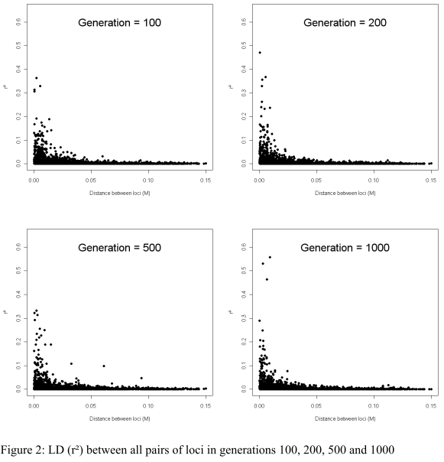
Extrait des données
de l’exemple 5:
1000 générations,
2000 individus,
100 SNP, 5chr,
Taux mutation : 10⁻⁴

Slide 38
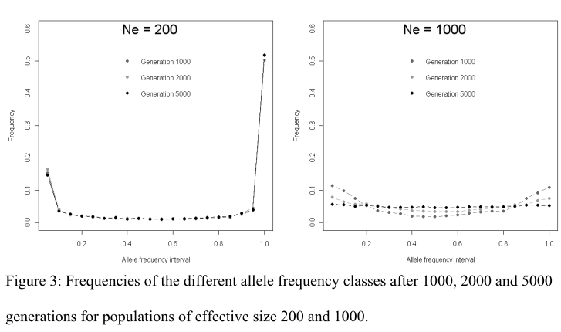

Slide 39
LDSO, simulation du DL, générations historiques, forces évolutives
1 ou 2 populations / migration, bottlenecks
Taille stable n
0 à N générations
Goulot d’étranglement progressif n → m
N+1 à N+M générations
Expansion soudaine m → p
N+M +1 à N+M+2 générations
Taille stable p
N+M+2 à N+M+Q générations
➔ Structure de DL liée à l’histoire de l’effectif efficace des populations

Slide 40
LDSO, simulation du DL, générations historiques, forces évolutives
1 ou 2 populations / migration, bottlenecks
POP1
POP2
Tailles stables n1 et n2
0 à N1 et 0 à N2 générations
Deux structures de DL complètement indépendantes
Effets QTL peuvent être fixés différents entre les populations

Slide 41
LDSO, simulation du DL, générations historiques, forces évolutives
1 ou 2 populations / migration, bottlenecks
POP
Taille stable n
0 à N générations
POP1
POP2
Tailles stables n1 et n2
(N+1) à (N+1+N1) et
(N+1) à (N+1+N2) générations
➔ Deux structures de DL connectées qui ont évolué indépendamment

Slide 42
LDSO, simulation du DL, générations historiques, forces évolutives
1 ou 2 populations / migration, bottlenecks
POP1
POP2
Tailles stables n1 et n2
0 à N1 et 0 à N2 générations
Mélange des 2 populations + sélection
max(N1; N2)+ 1 à max(N1; N2)+2 générations
Taille stable p
max(N1; N2)+2 à max(N1; N2)+2 + M générations
➔ Structure de DL liée au mélange de populations

Slide 43
LDSO, simulation du DL, générations historiques, forces évolutives
1 ou 2 populations / migration, bottlenecks
POP1
POP2
Tailles stables n1 et n2
+ migrations d’individus de POP2 vers POP1
0 à N1 et 0 à N2 générations
Expansion soudaine de POP1 n1 → n
(N1+ 1) à (N1+2) générations
Taille stable p
(N1+2) à (N1+2)+M générations
➔ Structure de DL liée à la migration

Slide 44
LDSO, simulation du DL, générations historiques
Génère un ensemble de chromosomes porteurs de SNP et QTL en DL
Permet de reproduire des structures de DL connues

Slide 45
LDSO, simulation du DL, générations historiques
Génère un ensemble de chromosomes porteurs de SNP et QTL en DL
Permet de reproduire des structures de DL connues
Aussi possible de partir
d’une carte génétique connue
de génotypes / phénotypes / EBV / effets QTL connus

Slide 46
LDSO, simulation d’une structure de DL
Fichiers d’entrée
pop1
general

Slide 47
LDSO, fichier general
2.0 2 ! # total length genome in M , # chromosomes
9997 ! # markers
5 ! # QTL
0 ! model effects (0= provided by user; 1= in gamma distribution)
2 0 ! # QTL dominance, # QTL interact
1 ! store the founder allele origin (0=no; 1=yes)
0 0 0 ! lect_map, lect_gen, further_use (simulated, no print of nrm)
0.5 0 ! QTL1 effect: additive, dominance
1 0 ! QTL2 effect: additive, dominance
1.5 0.2 ! QTL3 effect: additive, dominance
0.5 0.2 ! QTL4 effect: additive, dominance
0.5 0 ! QTL5 effect: additive, dominance
2 ! type of map (1= random; 2=provided by user)
5001 ! max. # of loci on each chromosome
5001 ! # of loci on chromosome 1
0.0000 0 ! position locus1 chr1, locus type (0=mark; 1=QTL)
0.0002 0 ! position locus2 chr1, locus type (0=mark; 1=QTL)
...
...
5001 ! # of loci on chromosome 2
0.0000 0 ! position locus1 chr2, locus type (0=mark; 1=QTL)
0.0002 0 ! position locus2 chr2, locus type (0=mark; 1=QTL)
...
...

Slide 48
LDSO, fichier general continued
1 ! only SNP or also microsatellites
0.000001 0.0001 0.00000001 ! Mutation rates (SNP, microsat, QTL)
0 ! Initial LD (0=equilibrium; 1= 1 mutated allele/QTL disequilibrium)
0 ! no genotyping errors

Slide 49
LDSO, fichier pop1
1 ! Number of populations
2 ! Number of bottlenecks in each population
1000 1000 1.0 1.0 ! #founders, #gener, selection pressure sires and in dams
150 30 1 1.0 1.0 ! #pop, #gener, change (1=sudden), selection pressure in sires and dams
2000 10 2 1.0 1.0 ! #pop, #gener, change (2=slow), selection pressure in sires and dams
constitution DL : 1000 générations,
croisements aléatoires
goulot d’étranglement : DL récent
expansion : production effectifs pour
population d’étude

Slide 50
LDSO, fichier pop1
1 ! Number of populations
2 ! Number of bottlenecks in each population
1000 1000 1.0 1.0 ! #founders, #gener, selection pressure sires and in dams
150 30 1 1.0 1.0 ! #pop, #gener, change (1=sudden), selection pressure in sires and dams
2000 10 2 1.0 1.0 ! #pop, #gener, change (2=slow), selection pressure in sires and dams
0 ! # fixed QTL in each pop
! SNP1 to mutate (# mark ➔9997 lines)
...
5 1 ! # alleles QTL1, 1=to mutate
5 1 ! # alleles QTL2, 1=to mutate
5 1 ! # alleles QTL3, 1=to mutate
5 1 ! # alleles QTL4, 1=to mutate
10 1 ! # alleles QTL5, 1=to mutate
0.3 ! trait h² in pop1
0.5 ! ratio var pol/var additive QTL in pop1
0 ! if lect_gen=0, all_frq uniform
0 ! direct_fin (0 = simulate historical population)

Slide 51
LDSO, sorties historique (1)
files : fichiers de bilan des générations historiques
Bilan du pedigree
5 3 5 ! #gener with pedigree, genotypes, phenotypes
simped : pedigree
simhaplo : génotypes
simhaploNoQTL : génotypes sans QTL
simcop : origines allèles chez fondateurs
simcopNoQTL : origines allèles chez fondateurs sans QTL
simperf : performances
heterozygotes : si grand-daughter design, nb pères hétérozygotes
genotyp_err : si erreurs de génotypes simulées, vrais génotypes

Slide 52
LDSO, sorties historique
files : bilans intermédiaires des générations historiques possibles à différentes générations
calculs de DL (tous marq ou avec QTL), D’ ou X²’
calculs de consanguinité
calculs de polymorphism information content (PIC)
calculs de fréquences alléliques
calculs de fréquences des allèles des fondateurs (copies)

Slide 53
LDSO, sorties historique
Allèles des fondateurs 1 = bleu ; 2 = rouge
après 1 génération

Slide 54
LDSO, sorties historique
Allèles des fondateurs identifiés par le numéro de chromosome fondateur (1 à 2nf copies / founder origin)
après 1 génération

Slide 55
LDSO, des briques pour différentes fonctions
Forces évolutives
Pedigree
Phénotypes
Génotypes
Cartes génétiques
Générations
historiques
Générations
pedigree

Slide 56
LDSO, simulation pedigree
Connu
Simulé pour partie : nouvelles familles/extension familles
Simulé complètement
Type croisement : Fx, BC, introgressions successives
Familles : dispositif petites filles, familles de plein-frères et/ou demi-frères
Population outbred : croisements aléatoires
Nb de mâles/gener
Nb femelles/père
Nb descendants/père

Slide 57
LDSO, simulation de données pedigree
Données génétiques et les phénotypes associés simulés comme pour la partie historique

Slide 58
LDSO, simulation du DL, générations pedigree, forces évolutives
Dérive : par construction, en fonction de la taille de la population
Mutation ou non : paramètre différent pour SNP (10⁻⁶), QTL et marqueurs à plus de 2 allèles
Sélection ou non :
Sur la base des phénotypes
Sur la base des valeurs génétiques vraies + précision (polygénique + QTL)
Sur la base des estimations EBV BLUP (≡ QMSim)

Slide 59
LDSO, simulation de données pedigree
Fichiers
popfin

Slide 60
LDSO, fichier popfin
0 ! random mating
0 ! ? out_nrm
5 ! # generations
5 3 5 ! #gener with pedigree, genotypes, phenotypes
.1 1 0 0 ! from ½ sires and 0.75 dams from last historical generation
500 1000 .2 1 0 0 ! #sires and dams in gener1, proportion selected, select mode
500 1000 .2 1 0 0 ! #sires and dams in gener2, proportion selected, select mode
500 1000 .2 1 1 1
500 1000 .2 1 1 1
500 1000 .2 1 1 1
0.8 0.6 ! accuracy of BV when selection mode = 1
0.8 0.6 ! in each concerned generation
0.8 0.6
1 ! Number of dams per sire 1=random
0 ! Number of offspring per sire fixed by user
1 0 ! #offsp. per sire constant over gener, sires have different # offsp.
127 124 118 115 111 103 100 98 95 92 90 88 84 50 33 14 5 5 5 3 3 3 3 1 1 1 1 1 1 1 1 ….! #offsp. 100 sires
1 ! number of progeny per dam not constant
2000 individus/génération
100 pères + 1000 mères

Slide 61
LDSO, sorties pedigree
Bilan du pedigree (popfin)
5 3 5 ! #gener with pedigree, genotypes, phenotypes
simped : pedigree
simhaplo : génotypes
simhaploNoQTL : génotypes sans QTL
simcop : origines allèles chez fondateurs
simcopNoQTL : origines allèles chez fondateurs sans QTL
simperf : performances
heterozygotes : si grand-daughter design, nb pères hétérozygotes
genotyp_err : si erreurs de génotypes simulées, vrais génotypes

Slide 62
LDSO, des briques pour différentes fonctions
Forces évolutives
Pedigree
Phénotypes
Génotypes
Cartes génétiques
Générations
historiques
Générations
pedigree

Slide 63
LDSO, paramètres des tirages aléatoires
Simulations ➔ tirages aléatoires
En termes informatiques, point de départ toujours donné
Aléatoire (lié à l’horloge de la machine par exemple)
Fixe : donné par l’utilisateur
LDSO : 3 points de départ indépendants pour les chaines
Générations historiques
Pedigree connu
Carte génétique

Slide 64
LDSO, logiciel libre
Fortran 90
Disponible sur https://qgsp.jouy.inra.fr/ : sources, documentation, exemples
Exécution directe sur DGA12 et DGA11
Testé sur Win / g95; Unix, Linux OS / gfortran, ifort

Slide 65
LDSO, TD
……./EXAMPLE/
EX1
EX2
EX3
EX4
EX5
EX5
EX6
EX7
EX8
POP
POPred
Fournis avec le logiciel
Population simulée pour les TD
Même population mais nombre de générations réduit pour le TD

